Slide 1
MEC8211 - Vérif. et valid. en modélisation numérique
Projet - Vérification d'une orthèse optimisée topologiquement sollicitée mécaniquement en grande déformation
Etudiants :
Cédric Fiorello
Gauthier Brunel
François Gleyzon
Lien vers le GitHub :
https://github.com/GauthierBRUNEL/MEC8211_projet
X/Y

Slide 2
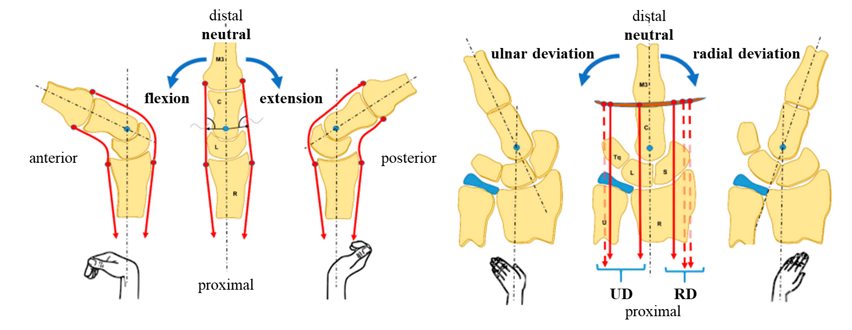
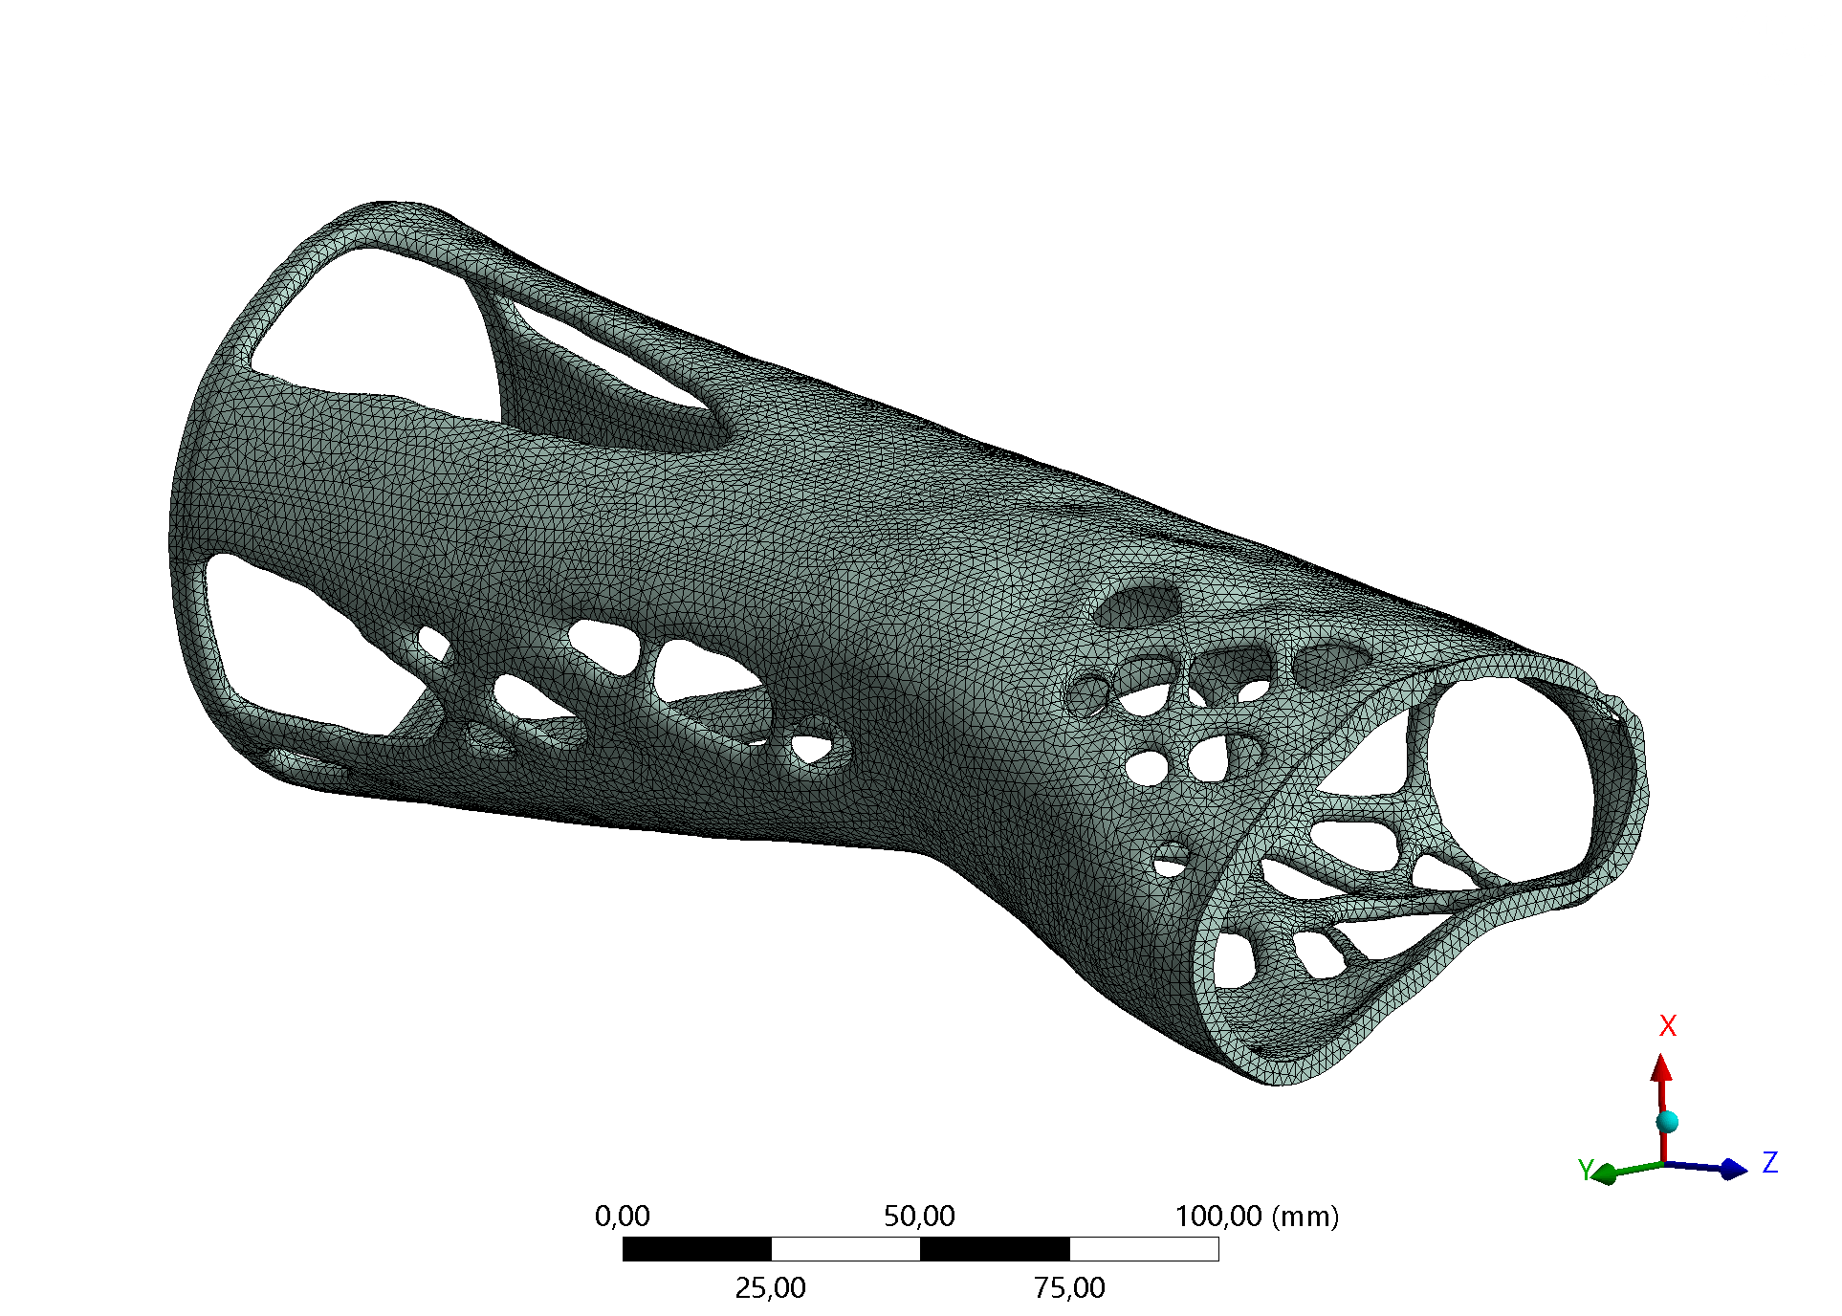

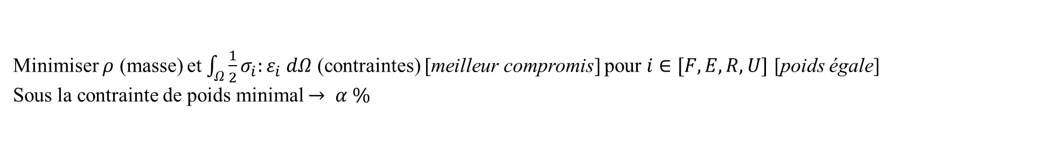
INTRODUCTION
Dans le cadre d’un précédentt projet, une orthèse d’avant-bras fut étudiée dans le but de pouvoir l’optimiser topologiquement. L’optimisation topologique à pour but de retirer de la matière de manière intelligente afin de modifier le moins possible les critères imposés (ici le déplacement maximale $u_{max}$).
Critère mathématique d’optimisation :
Minimiser $ρ$ (masse) et $\int_{Ω}^{ }{\frac{1}{2}σ_{i}:ε_{i} dΩ}$ (contraintes) [meilleur compromis] pour $i∈[F,E,R,U]$ [poids égale]
Sous la contrainte de poids minimal $→ α \%$
Figure [] :
Figure [] : Résultat d’optimisation $α=40\%$
Les résultats de simulations avaient permis d’évaluer l’évolution de $u_{max}$ en fonction des géométries $α \%$. Un compromis entre réduction de masse et performance en déformation avait été trouvé pour la géométrie $α=40\%$.
X/Y

Slide 3
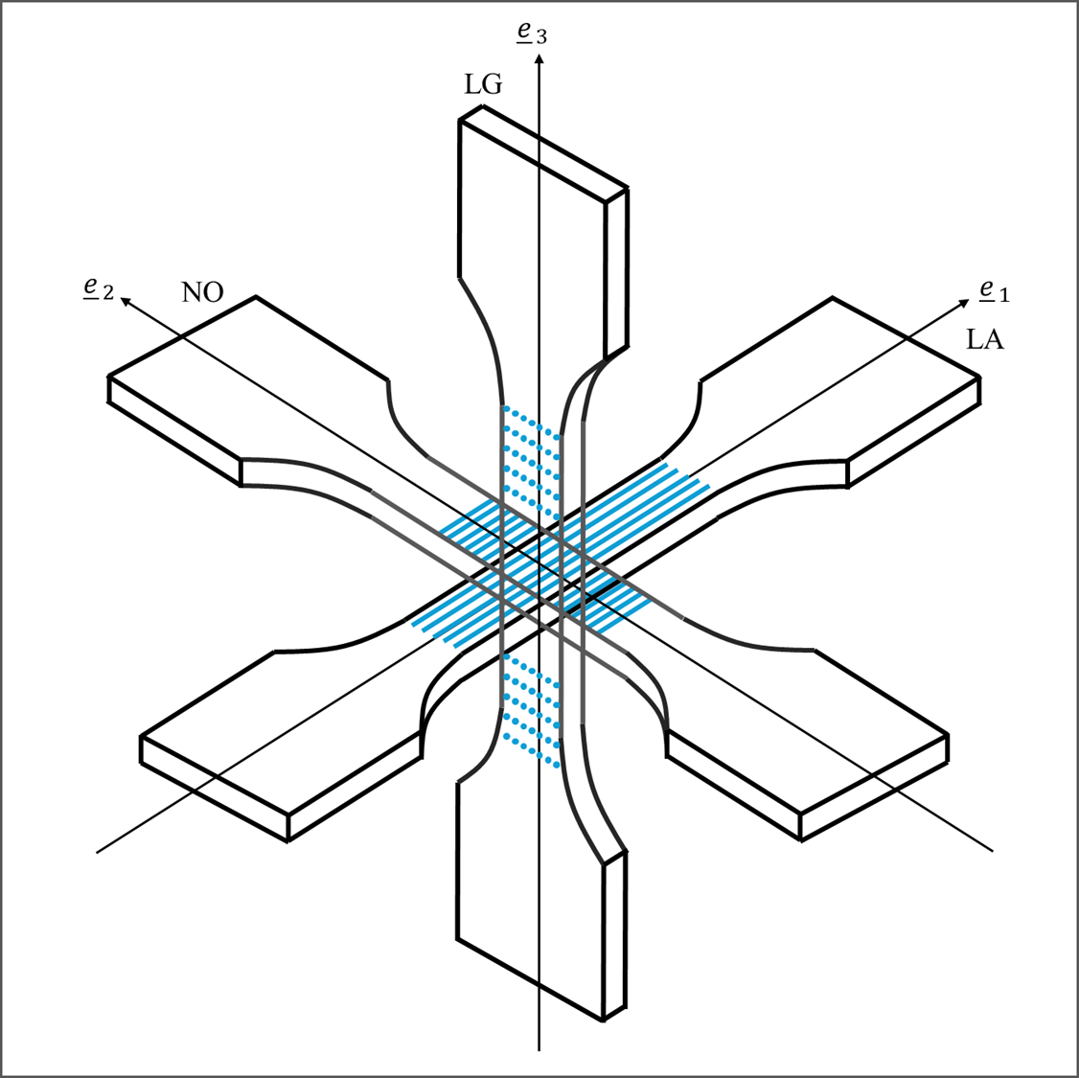


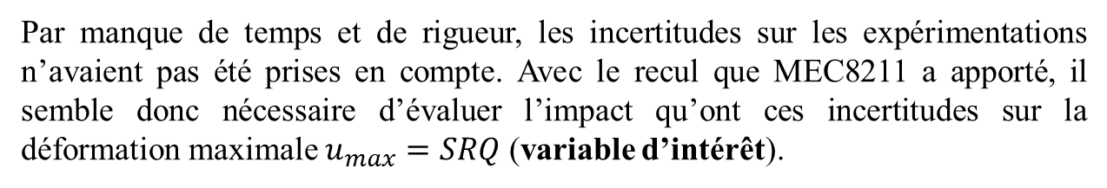
INTRODUCTION
En parallèle des simulations, des tests expérimentaux ont été réalisé en laboratoire afin de pouvoir caractériser la résine utiliser pour l’orthèse. On était déterminé expérimentalement : $E, ν$ (matériau orthotrope due à l’impression 3D).
Remarque : La résine utilisée amène à considéré le problème comme un problème à grande déformation ($MMC→G def$).
Par manque de temps et de rigueur, les incertitudes sur les expérimentations n’avaient pas été prises en compte. Avec le recul que MEC8211 a apporté, il semble donc nécessaire d’évaluer l’impact qu’ont ces incertitudes sur la déformation maximale $u_{max}=SRQ$ (variable d’intérêt).
Figure [] : Directions d’impressions 3D
Afin de rester cohérent avec le précédent travail, les simulations numériques de ce projet seront réalisées à l’aide d’Ansys Mechanical version étudiante (i.e., limité en nombre de nœuds).
X/Y

Slide 4

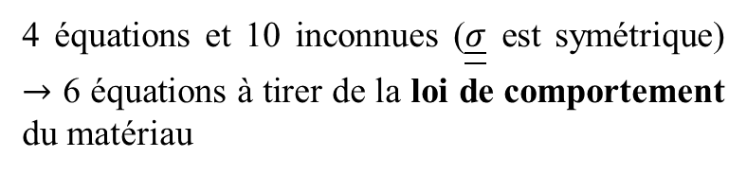
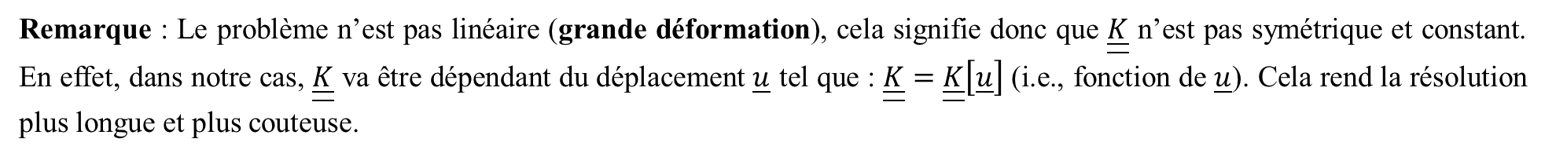
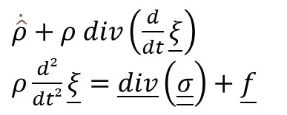

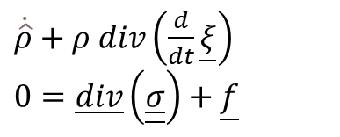
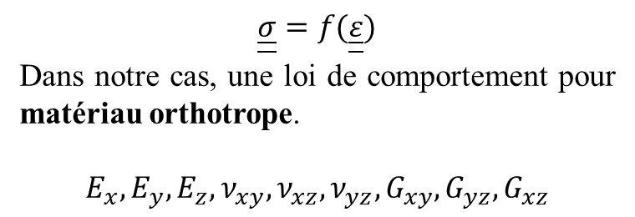
MODELE MATHEMATIQUE
On se place dans le cadre de la mécanique des milieux continus (MMC)
$\dot{\hat{ρ}}+ρ div\left(\frac{d}{dt}\underline{ξ}\right)$
$ρ\frac{d²}{dt²}\underline{ξ}=\underline{div}\left(\underline{\underline{σ}}\right)+\underline{f}$
4 équations et 10 inconnues ($\underline{\underline{σ}}$ est symétrique) $→$ 6 équations à tirer de la loi de comportement du matériau
Conservation de la masse
Conservation de la quantité de mouvement
En se plaçant à l’équilibre statique (Static Structural) :
$\dot{\hat{ρ}}+ρ div\left(\frac{d}{dt}\underline{ξ}\right)$
$0=\underline{div}\left(\underline{\underline{σ}}\right)+\underline{f}$
$$\underline{\underline{σ}}=f(\underline{\underline{ε}})$$
Dans notre cas, une loi de comportement pour matériau orthotrope.
$$E_{x}, E_{y}, E_{z},ν_{xy}, ν_{xz}, ν_{yz}, G_{xy}, G_{yz}, G_{xz}$$
Conservation de la masse
Conservation de la quantité de mouvement
Cela revient donc à résoudre un système matriciel de la forme :
$$\underline{\underline{K}} \underline{u}=\underline{F}$$
Remarque : Le problème n’est pas linéaire (grande déformation), cela signifie donc que $\underline{\underline{K}}$ n’est pas symétrique et constant. En effet, dans notre cas, $\underline{\underline{K}}$ va être dépendant du déplacement $\underline{u}$ tel que : $\underline{\underline{K}}=\underline{\underline{K}}\left[\underline{u}\right]$ (i.e., fonction de $\underline{u}$). Cela rend la résolution plus longue et plus couteuse.
Hypothèse : Pour la suite du devoir, afin de simplifier la méthode de Monte-Carlo via le nombre de données d’entrée, nous supposerons le matériau comme étant élastique (et non orthotrope), définis par $E$ et $ν$.
X/Y

Slide 5
DISCRETISATION
X/Y

Slide 6
VERIFICATION DE CODE
X/Y

Slide 7
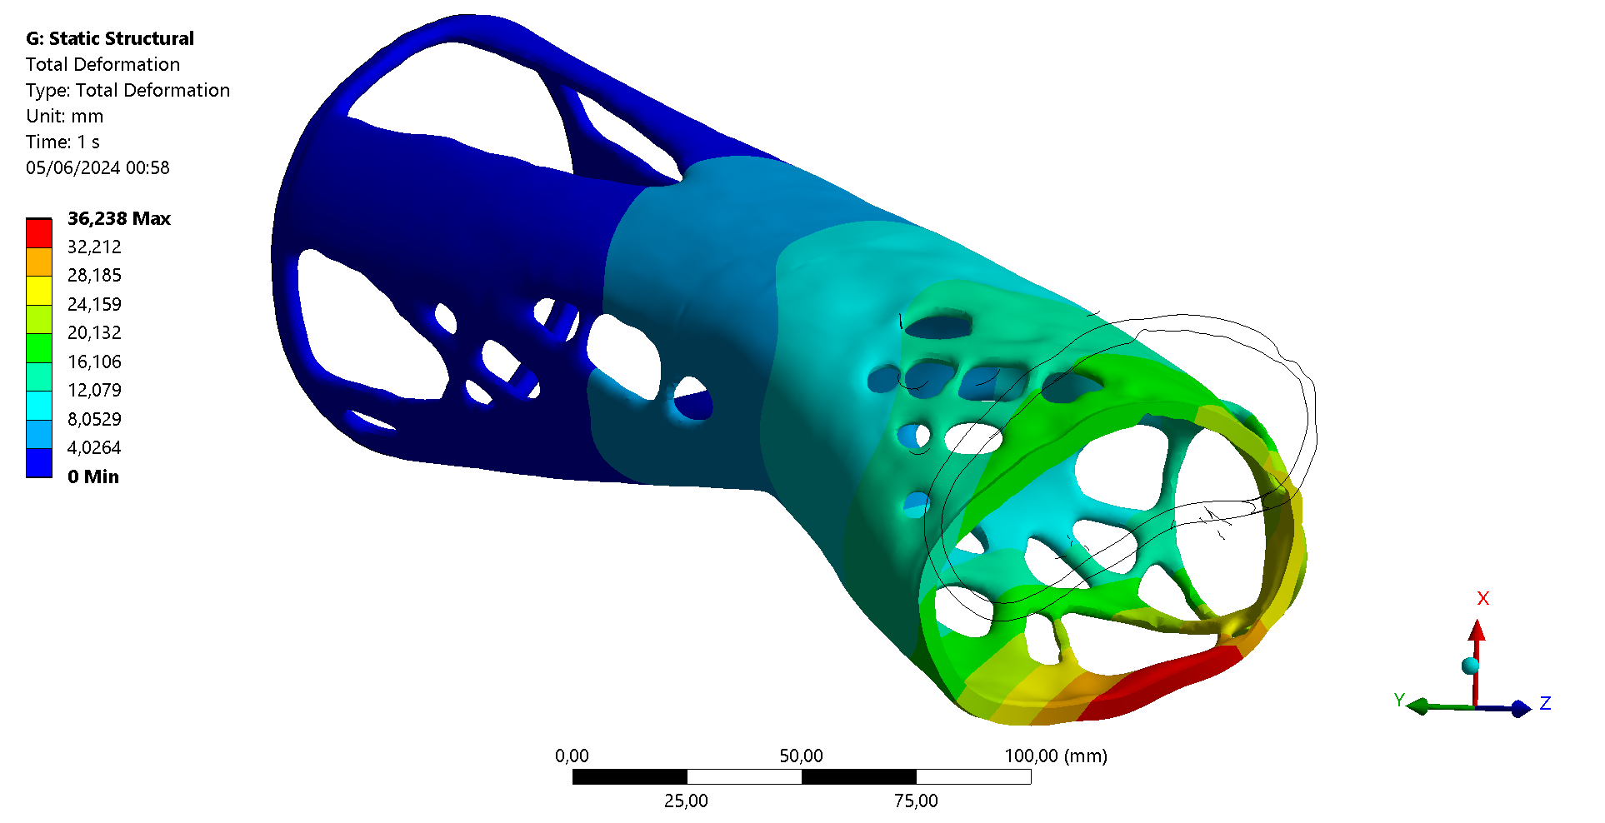


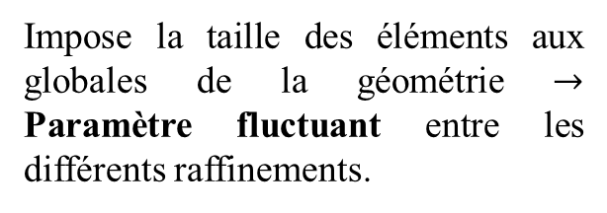
VERIFICATION DE SOLUTION
La vérification de solution à pour but d’estimer les différentes sources d’erreurs et de quantifier les incertitudes.
Pour notre étude, on rappelle que $u_{max}=SRQ$. On se limite au mouvement de flexion avec une force de $30 N$ dirigée vers le bas.
Choix du maillage
Pour le maillage, nous avons choisis de prendre les fonctions suivantes :
Impose des éléments d’ordre 2 avec un type d’élément automatique.
Impose la taille des éléments aux globales de la géométrie $→$ Paramètre fluctuant entre les différents raffinements.
Impose un raffinement de maillage sur les faces qui reçoivent les conditions aux limites de Neumann.
$$\underline{F}$$
Il y a 2 conditions aux limites : une force appliquée à une surface et une condition de support fixe bloquant les degrès de libertés.
X/Y

Slide 8

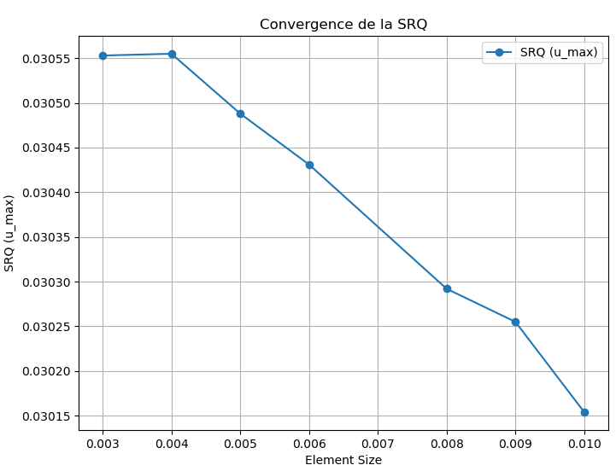
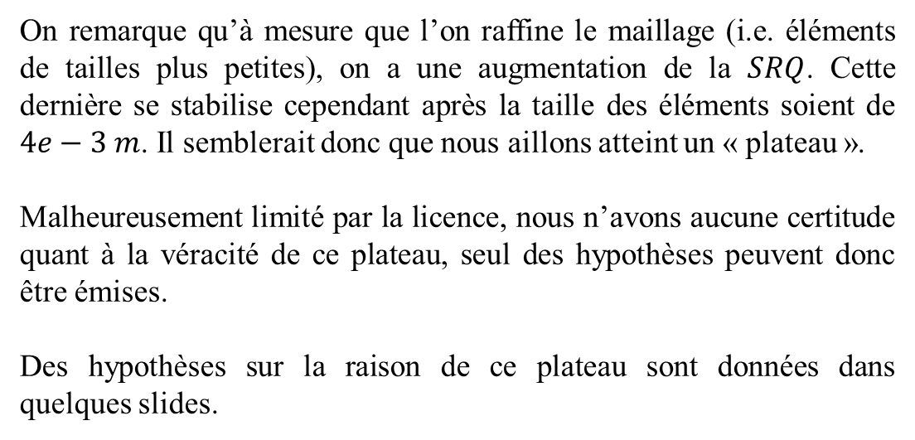
VERIFICATION DE SOLUTION
Cv_Asymptotique.py
2. Résultats
Une fois les différentes simulations réalisées avec un maillage de plus en plus fin (i.e., jusqu’à la limite de la licence), nous obtenons le graphique post-traiter à l’aide de Python suivant :
On remarque qu’à mesure que l’on raffine le maillage (i.e. éléments de tailles plus petites), on a une augmentation de la $SRQ$. Cette dernière se stabilise cependant après la taille des éléments soient de $4e−3 m$. Il semblerait donc que nous aillons atteint un « plateau ».
Malheureusement limité par la licence, nous n’avons aucune certitude quant à la véracité de ce plateau, seul des hypothèses peuvent donc être émises.
Des hypothèses sur la raison de ce plateau sont données dans quelques slides.
Figure [] : Code python « cv_asymptotique.py »
En ne prenant que les résultats donc que les résultats supposément sur la convergence asymptotique, nous pouvons calculer l’ordre de convergence observé, $\hat{p}$. Etant donné que les coefficients de raffinements ne sont pas égaux, nous allons utilisé la formule itérative proposé dans le cours de MEC8211.
X/Y

Slide 9
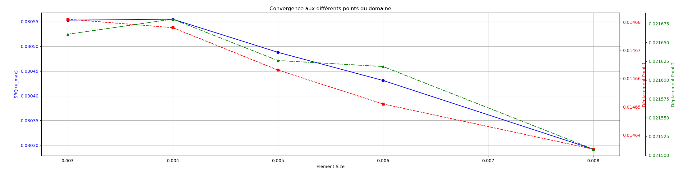
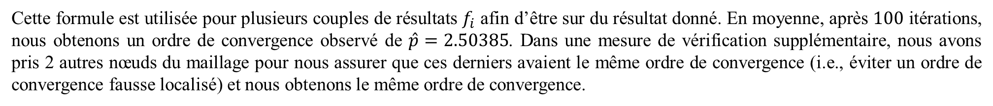
VERIFICATION DE SOLUTION
Cv_Asymptotique.py
On a :
$${\hat{p}}^{k+1}=\frac{ln⁡\left[\left(r_{12}^{{\hat{p}}^{k}}−1\right)\frac{f_{3}−f_{2}}{f_{2}−f_{1}}+r_{12}^{{\hat{p}}^{k}}\right]}{ln⁡\left(r_{12}r_{23}\right)}$$
Cette formule est utilisée pour plusieurs couples de résultats $f_{i}$ afin d’être sur du résultat donné. En moyenne, après $100$ itérations, nous obtenons un ordre de convergence observé de $\hat{p}=2.50385$. Dans une mesure de vérification supplémentaire, nous avons pris 2 autres nœuds du maillage pour nous assurer que ces derniers avaient le même ordre de convergence (i.e., éviter un ordre de convergence fausse localisé) et nous obtenons le même ordre de convergence.
Figure [] : Code python « cv_asymptotique.py »
On remarque que $\hat{p}$ est plus élevé que l’ordre de convergence théorique attendu.
X/Y

Slide 10

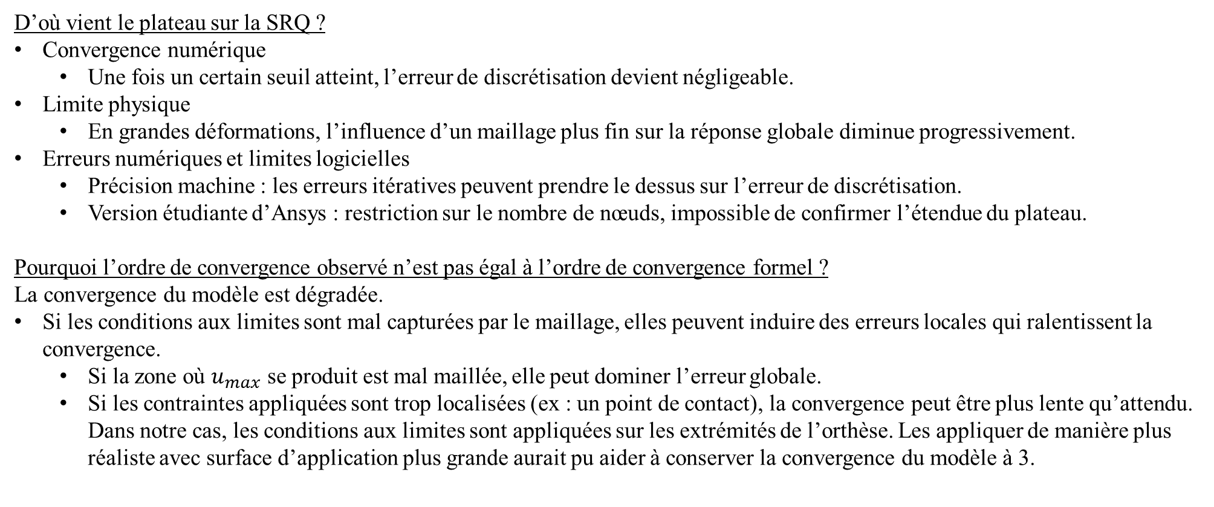
VERIFICATION DE SOLUTION
3. Interprétation des résultats
D’où vient le plateau sur la SRQ ?
Convergence numérique
Une fois un certain seuil atteint, l’erreur de discrétisation devient négligeable.
Limite physique
En grandes déformations, l’influence d’un maillage plus fin sur la réponse globale diminue progressivement.
Erreurs numériques et limites logicielles
Précision machine : les erreurs itératives peuvent prendre le dessus sur l’erreur de discrétisation.
Version étudiante d’Ansys : restriction sur le nombre de nœuds, impossible de confirmer l’étendue du plateau.
Pourquoi l’ordre de convergence observé n’est pas égal à l’ordre de convergence formel ?
La convergence du modèle est dégradée.
Si les conditions aux limites sont mal capturées par le maillage, elles peuvent induire des erreurs locales qui ralentissent la convergence.
Si la zone où $u_{max}$​ se produit est mal maillée, elle peut dominer l’erreur globale.
Si les contraintes appliquées sont trop localisées (ex : un point de contact), la convergence peut être plus lente qu’attendu. Dans notre cas, les conditions aux limites sont appliquées sur les extrémités de l’orthèse. Les appliquer de manière plus réaliste avec surface d’application plus grande aurait pu aider à conserver la convergence du modèle à 3.
X/Y

Slide 11
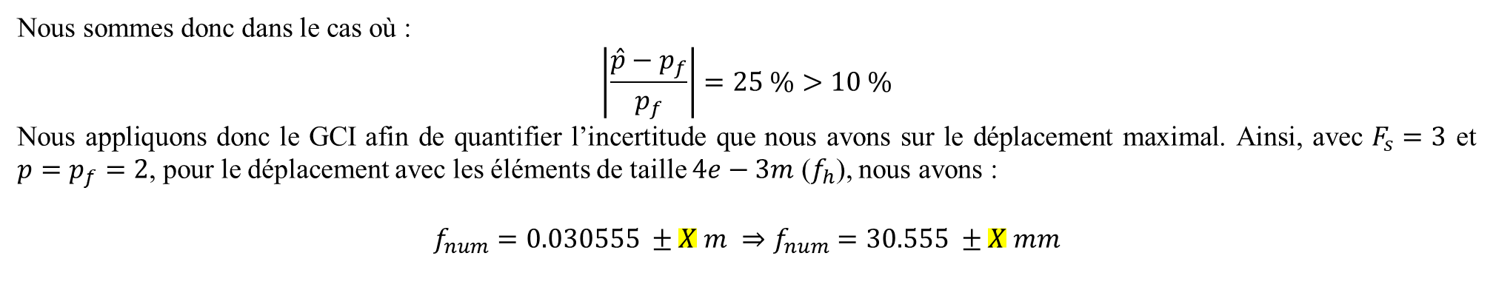
VERIFICATION DE SOLUTION
Nous sommes donc dans le cas où :
$$\left|\frac{\hat{p}−p_{f}}{p_{f}}\right|=25 \%>10 \%$$
Nous appliquons donc le GCI afin de quantifier l’incertitude que nous avons sur le déplacement maximal. Ainsi, avec $F_{s}=3$ et $p=p_{f}=2$, pour le déplacement avec les éléments de taille $4e−3m$ ($f_{h}$), nous avons :
$$f_{num}=0.030555 ±X m ⇒f_{num}=30.555 ±X mm$$
4. Conclusion sur la vérification de solution
…
X/Y

Slide 12
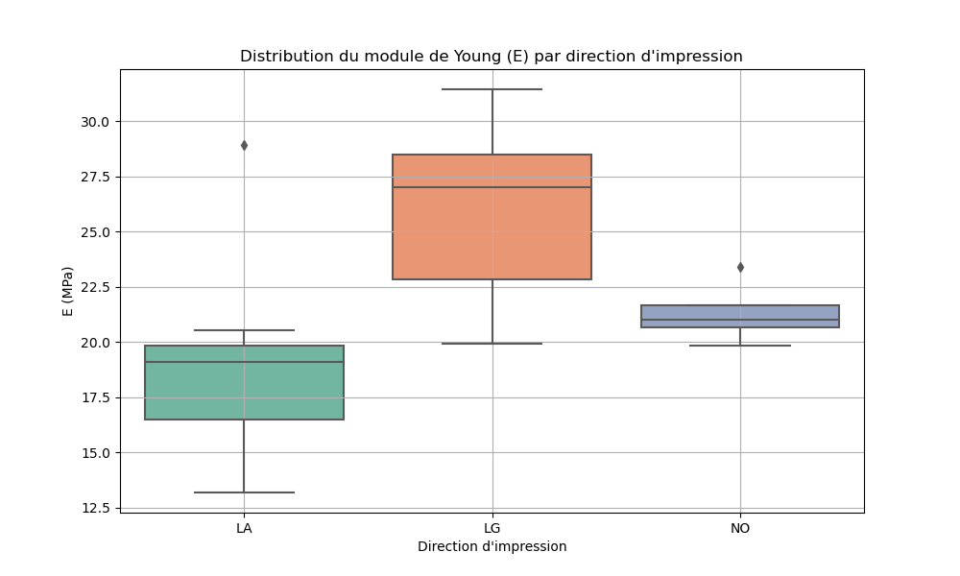
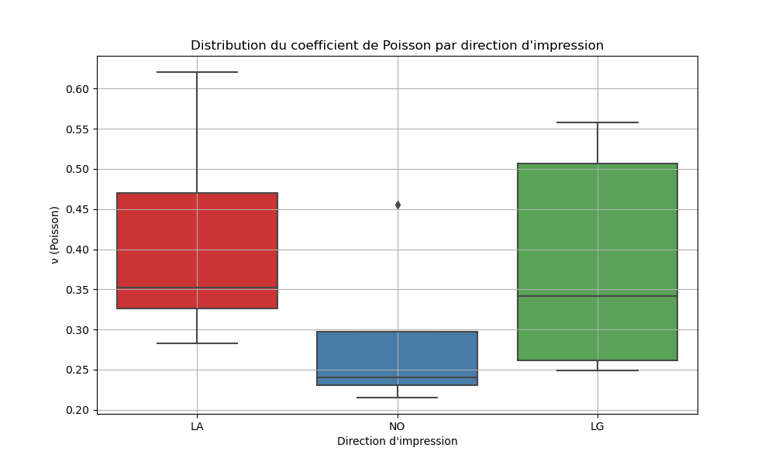
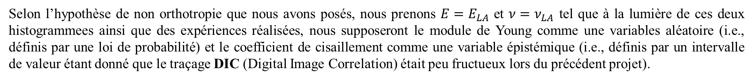
PROPAGATION DES INCERTITUDES
Script_Poisson_Young.py
Nous considérons 2 données d’entrées : $E$ et $ν$. Ces deux données ont été caractérisé via des expériences et les lois de probabilités suivantes peuvent être tirées :
Selon l’hypothèse de non orthotropie que nous avons posés, nous prenons $E=E_{LA}$ et $ν=ν_{LA}$ tel que à la lumière de ces deux histogrammees ainsi que des expériences réalisées, nous supposeront le module de Young comme une variables aléatoire (i.e., définis par une loi de probabilité) et le coefficient de cisaillement comme une variable épistémique (i.e., définis par un intervalle de valeur étant donné que le traçage DIC (Digital Image Correlation) était peu fructueux lors du précédent projet).
Remarque : Pour $E$ nous nous assurons de sa définition par une loi de probabilité à l’aide du test de Shapiro-Wilk et de Kolmogorov-Smirnov.
X/Y

Slide 13
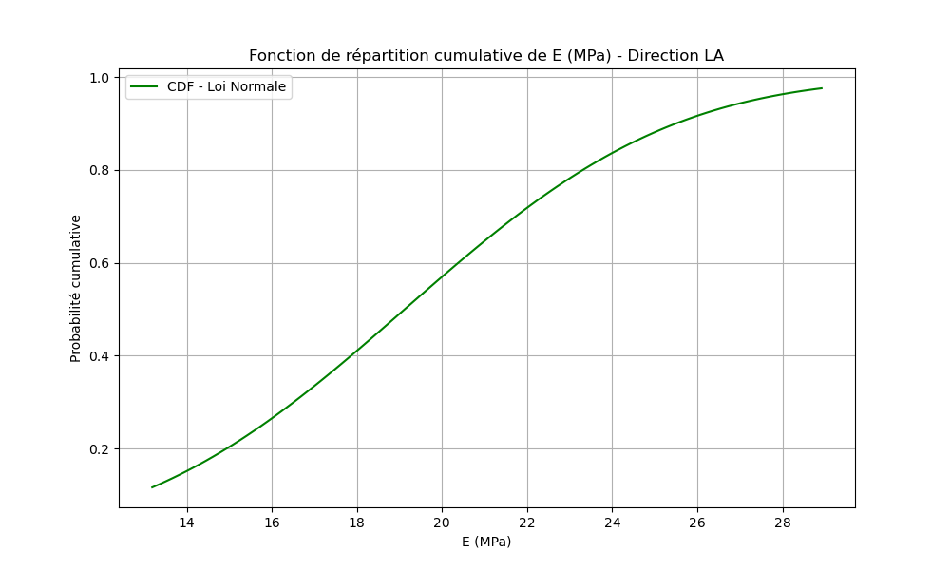
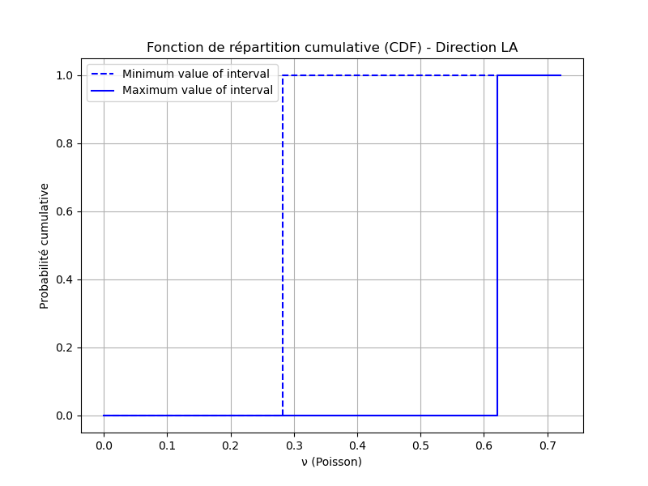

PROPAGATION DES INCERTITUDES
Script_Poisson_Young.py
Ainsi, nous pouvons donc tracer les graphiques suivants (PDF – Probability Density Function) :
$$μ=19.12 MPa$$
$$σ=4.98$$
A partir de ces deux graphiques, nous pouvons générer un fichier de couples de données d’entrées que nous utiliserons dans nos simulations sur Ansys. La dernière boucle du script permet de générer ce fichier ‘Couples_LHS_LA.csv’ pour un nombre de couple données.
X/Y

Slide 14
PROPAGATION DES INCERTITUDES
X/Y

Slide 15
REFERENCES
Ansys. (2020, octobre). Lesson 3: Large deformations governing equations [PDF]. Ansys Innovation Space. https://innovationspace.ansys.com/courses/wp-content/uploads/2020/10/Lesson3_LargeDeformationsGoverningEquations.pdf
Labed, N. & Peyraut, F. (n.d.). TE41 Mécanique des milieux continus [Cours]. Université de Technologie de Belfort-Montbéliard (UTBM).
Chamoret, D. (n.d.). MN44 Introduction to multi-physics simulation [Cours]. Université de Technologie de Belfort-Montbéliard (UTBM).
Trépanier, J-Y. (n.d). MEC8211 Vérification et validation en modélisation numérique [Cours]. Polytechnique Montréal (PM).
X/Y

Slide 17



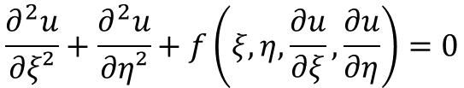

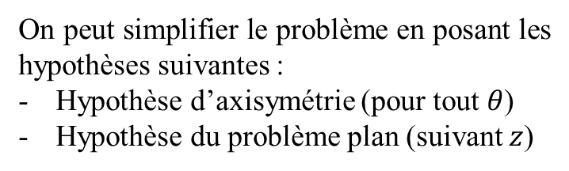
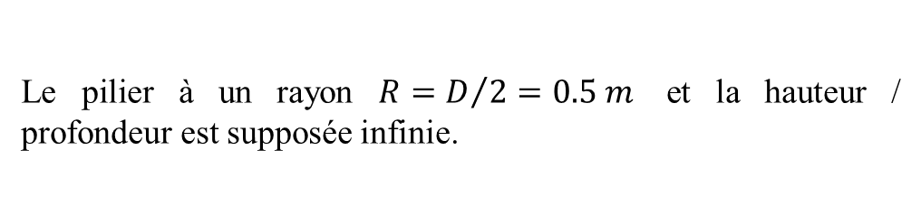
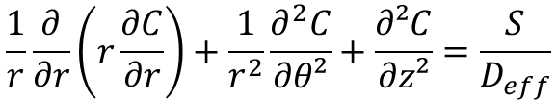
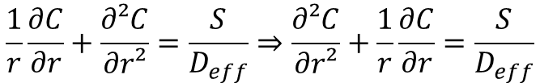
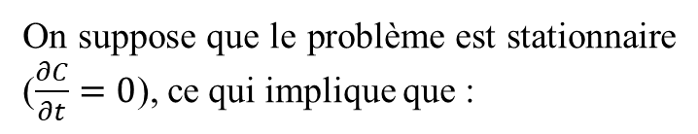
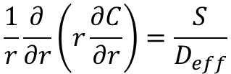
MODELE MATHEMATIQUE
Le système étudié est un pilier circulaire en béton d’un pont.
Pilier
Le pilier à un rayon $R=D/2=0.5 m$ et la hauteur / profondeur est supposée infinie.
Eau salée
On considère le problème suivant :
$$\frac{∂C}{∂t}=D_{eff}∇^{2}C−S$$
On suppose que le problème est stationnaire ($\frac{∂C}{∂t}=0$), ce qui implique que :
$$0=D_{eff}∇^{2}C−S⇒∇^{2}C=\frac{S}{D_{eff}}$$
$$\frac{1}{r}\frac{∂}{∂r}\left(r\frac{∂C}{∂r}\right)+\frac{1}{r^{2}}\frac{∂^{2}C}{∂θ²}+\frac{∂²C}{∂z²}=\frac{S}{D_{eff}}$$
Le problème est un problème elliptique
En effet, par définition, un problème est elliptique s’il peut s’écrire :
$$\frac{∂^{2}u}{∂ξ²}+\frac{∂^{2}u}{∂η²}+f\left(ξ,η,\frac{∂u}{∂ξ},\frac{∂u}{∂η}\right)=0$$
(forme canonique)
On décide de prendre les coordonnées cylindriques en raison de la géométrie du problème (i.e., étude d’un pilier cylindrique).
On peut simplifier le problème en posant les hypothèses suivantes :
Hypothèse d’axisymétrie (pour tout $θ$)
Hypothèse du problème plan (suivant $z$)
$$\frac{1}{r}\frac{∂}{∂r}\left(r\frac{∂C}{∂r}\right)=\frac{S}{D_{eff}}$$
Par dérivation du produit
$$C(r,θ,z)⇒C(r,z)$$
$$\frac{1}{r}\frac{∂C}{∂r}+\frac{∂²C}{∂r²}=\frac{S}{D_{eff}}⇒\frac{∂²C}{∂r²}+\frac{1}{r}\frac{∂C}{∂r}=\frac{S}{D_{eff}}$$
$$C(r,z)⇒C(r)$$
2/10

Slide 18



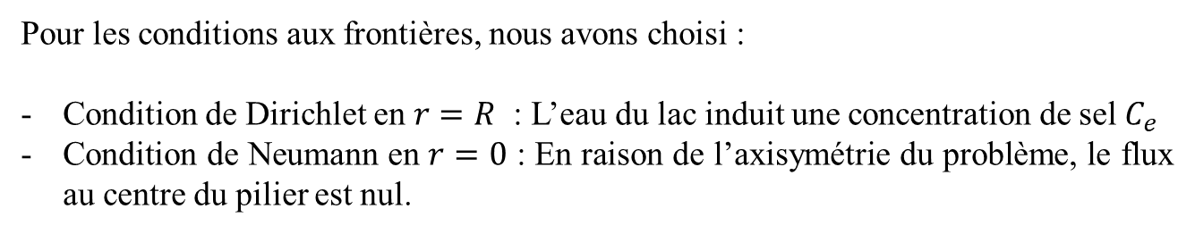



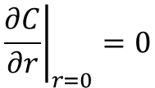

QUESTION A
Voici le schéma de discrétisation proposé (5 nœuds i.e., $N=5$) :
$$i=1$$
$$i=5$$
$$r=0$$
$$r=R$$
$$r$$
$$∆r=\frac{R}{N−1}=\frac{R}{4}$$
Pour les conditions aux frontières, nous avons choisi :
Condition de Dirichlet en $r=R$ : L’eau du lac induit une concentration de sel $C_{e}$
Condition de Neumann en $r=0$ : En raison de l’axisymétrie du problème, le flux au centre du pilier est nul.
$$C\left(r=R\right)=C_{e}$$
$${\left.\frac{∂C}{∂r}\right|}_{r=0}=0$$
3/10

Slide 19
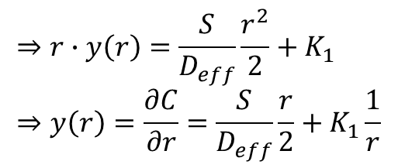
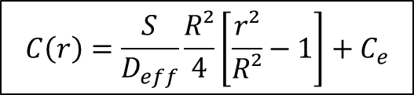
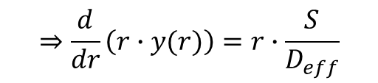
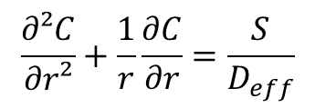
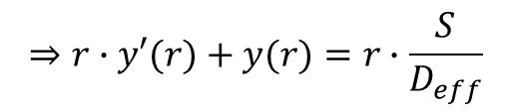

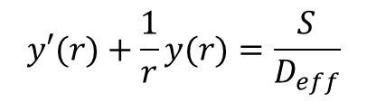
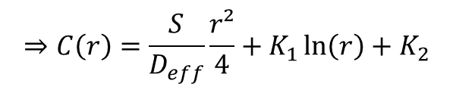
QUESTION B
On souhaite résoudre analytiquement le problème :
$$\frac{∂²C}{∂r²}+\frac{1}{r}\frac{∂C}{∂r}=\frac{S}{D_{eff}}$$
On pose $y(r)=\frac{∂C}{∂r}$ et on se rend compte que l’on obtient une équation différentielle de la forme :
$$y′(r)+\frac{1}{r}y(r)=\frac{S}{D_{eff}}$$
$$⇒r∙y′(r)+y(r)=r∙\frac{S}{D_{eff}}$$
On remarque que le terme $r∙y′(r)+y(r)$ n’est rien d’autre que $\frac{d}{dr}\left(r∙y(r)\right)$ ce qui donne:
$$⇒\frac{d}{dr}\left(r∙y(r)\right)=r∙\frac{S}{D_{eff}}$$
$$⇒r∙y\left(r\right)=\frac{S}{D_{eff}}\frac{r^{2}}{2}+K_{1}⇒y\left(r\right)=\frac{∂C}{∂r}=\frac{S}{D_{eff}}\frac{r}{2}+K_{1}\frac{1}{r}$$
On intègre une première fois :
$$⇒C\left(r\right)=\frac{S}{D_{eff}}\frac{r²}{4}+K_{1}\ln\left(r\right)+K_{2}$$
On intègre une seconde fois :
On a 2 constantes d’intégrations, on utilise nos 2 C.L
C.L Neumann : $y\left(r=0\right)=0$
Le 1er terme devient nul mais le 2nd amène à une singularité. Il faut donc imposer $K_{1}=0$ pour que le problème soit bien défini en tout point du domaine.
C.L Dirichlet : C$\left(r=R\right)=C_{e}⇒K_{2}=C_{e}−\frac{S}{D_{eff}}\frac{R²}{2}$
$$C\left(r\right)=\frac{S}{D_{eff}}\frac{R²}{4}\left[\frac{r²}{R²}−1\right]+C_{e}$$
Finalement, on montre bien que :
4/10

Slide 20
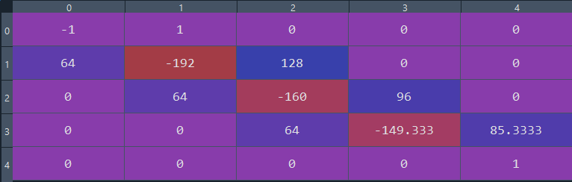
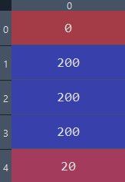
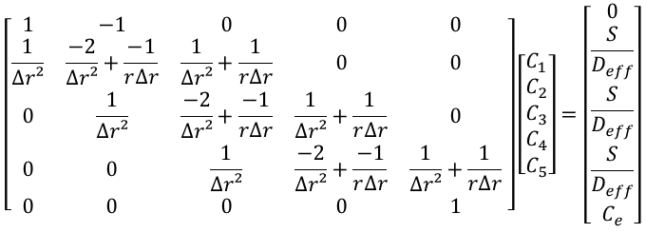
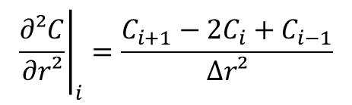
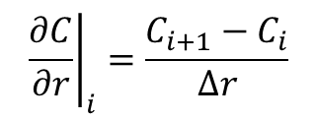
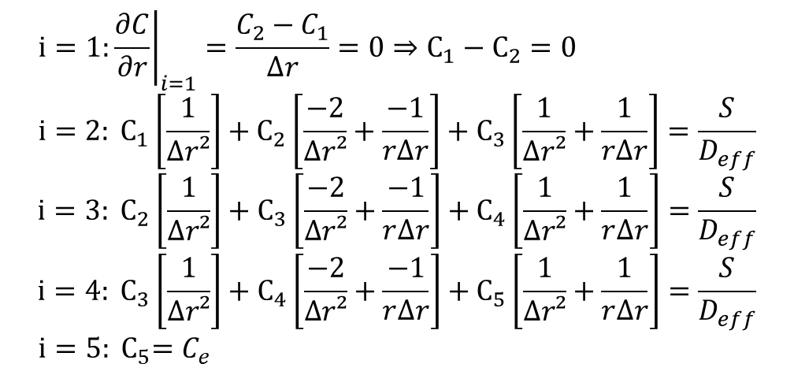
QUESTION C
On prend les schémas de discrétisation spatiaux suivants :
$${\left.\frac{∂C}{∂r}\right|}_{i}=\frac{C_{i+1}−C_{i}}{∆r}$$
Ordre 1
$${\left.\frac{∂²C}{∂r²}\right|}_{i}=\frac{C_{i+1}−{2C}_{i}+C_{i−1}}{∆r²}$$
Ordre 2
On introduits ces schémas dans l’équation du problème :
$$\frac{∂²C}{∂r²}+\frac{1}{r}\frac{∂C}{∂r}=\frac{S}{D_{eff}}⇒C_{i−1}\left[\frac{1}{∆r²}\right]+C_{i}\left[\frac{−2}{∆r²}+\frac{−1}{r∆r}\right]+C_{i+1}\left[\frac{1}{∆r²}+\frac{1}{r∆r}\right]=\frac{S}{D_{eff}}$$
On développe cette équation pour chaque nœud (i.e., $i∈[1;5]$) :
$$i=1:{\left.\frac{∂C}{∂r}\right|}_{i=1}=\frac{C_{2}−C_{1}}{∆r}=0⇒C_{1}−C_{2}=0$$
$${i=2: C}_{1}\left[\frac{1}{∆r²}\right]+C_{2}\left[\frac{−2}{∆r²}+\frac{−1}{r∆r}\right]+C_{3}\left[\frac{1}{∆r²}+\frac{1}{r∆r}\right]=\frac{S}{D_{eff}}$$
$${i=3: C}_{2}\left[\frac{1}{∆r²}\right]+C_{3}\left[\frac{−2}{∆r²}+\frac{−1}{r∆r}\right]+C_{4}\left[\frac{1}{∆r²}+\frac{1}{r∆r}\right]=\frac{S}{D_{eff}}$$
$${i=4: C}_{3}\left[\frac{1}{∆r²}\right]+C_{4}\left[\frac{−2}{∆r²}+\frac{−1}{r∆r}\right]+C_{5}\left[\frac{1}{∆r²}+\frac{1}{r∆r}\right]=\frac{S}{D_{eff}}$$
$${ i=5: C}_{5}=C_{e}$$
$$\left[\begin{matrix}1 & −1 & 0 & 0 & 0 \\ \frac{1}{∆r²} & \frac{−2}{∆r²}+\frac{−1}{r∆r} & \frac{1}{∆r²}+\frac{1}{r∆r} & 0 & 0 \\ 0 & \frac{1}{∆r²} & \frac{−2}{∆r²}+\frac{−1}{r∆r} & \frac{1}{∆r²}+\frac{1}{r∆r} & 0 \\ 0 & 0 & \frac{1}{∆r²} & \frac{−2}{∆r²}+\frac{−1}{r∆r} & \frac{1}{∆r²}+\frac{1}{r∆r} \\ 0 & 0 & 0 & 0 & 1\end{matrix} \right]\left[\begin{matrix}C_{1} \\ C_{2} \\ C_{3} \\ C_{4} \\ C_{5}\end{matrix}\right]=\left[\begin{matrix}0 \\ \frac{S}{D_{eff}} \\ \frac{S}{D_{eff}} \\ \frac{S}{D_{eff}} \\ C_{e}\end{matrix}\right]$$
On peut réécrire ce système sous forme matricielle tel que : $\underline{\underline{A}}∙\underline{C}=\underline{b}$. Par inversion de la matrice $\underline{\underline{A}}$, on obtient la solution comme suit : $\underline{C}={\underline{\underline{A}}}^{−1}. \underline{b}$
5/10

Slide 21
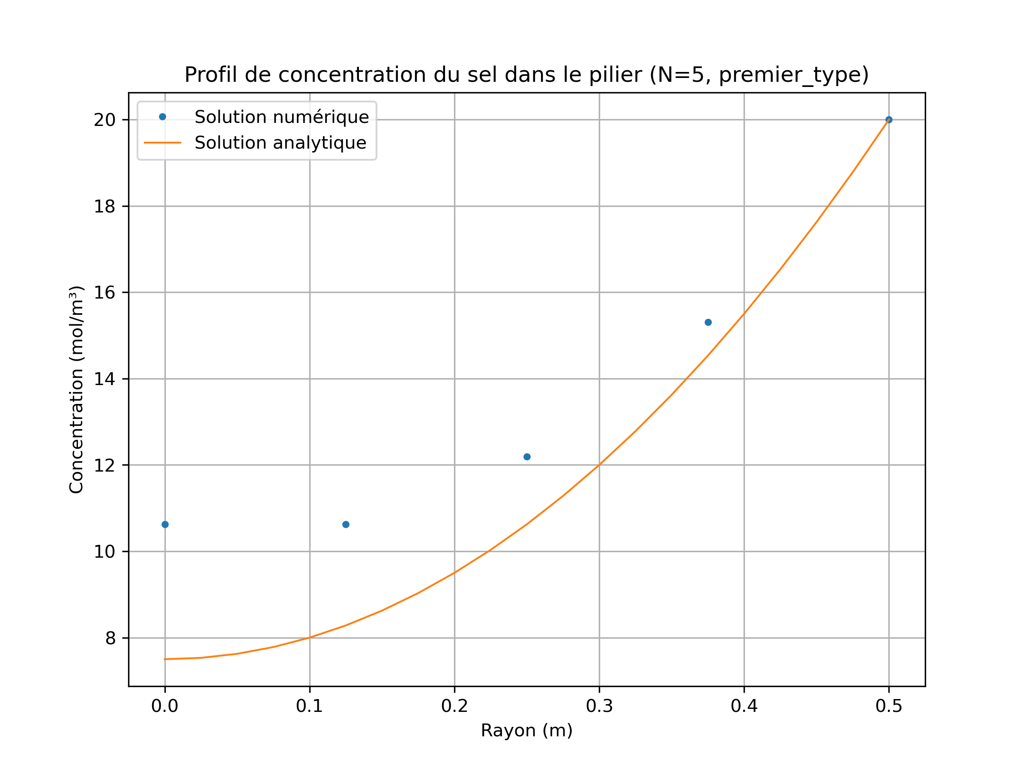
QUESTION C & D
Pour l’erreur de troncature formelle (et l’ordre de précision numérique si le code fonctionne), on attend l’ordre 1 étant donné que l’ordre le plus « mauvais » entre les deux utilisés est de 1 (pour la dérivée première).
Après simulation, on obtient les résultats suivants :
Les paramètres de simulation sont :
R = 0.5 # Rayon du pilier (m)
Ce = 20 # Concentration en surface (mol/m³)
Deff = 1e-10 # Coefficient de diffusion (m²/s)
S = 2e-8 # Terme source constant (mol/m³/s)
N = 5 # Nombre de nœuds
dr = R / (N - 1) # Pas spatial
On cherche maintenant à effectuer une vérification de code. Pour ce faire, nous allons calculer l’erreur de discrétisation pour plusieurs maillages (en prenant différentes normes $L_{1}, L_{2}, L_{∞}$).
6/10

Slide 22
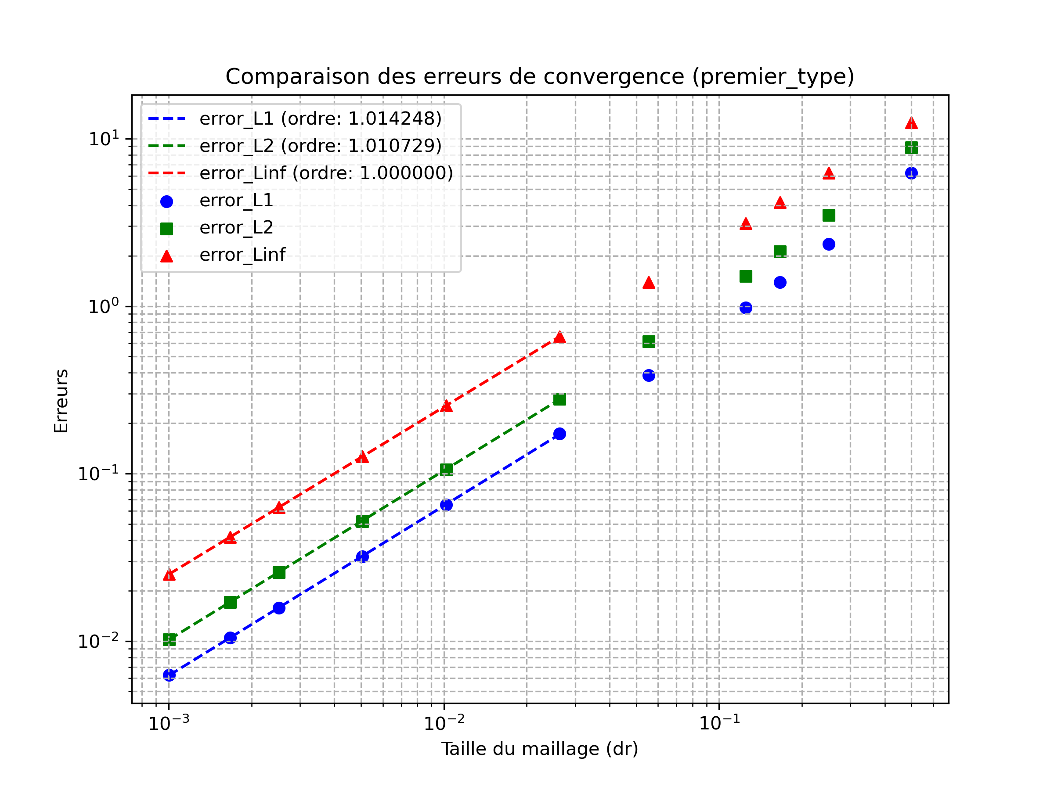




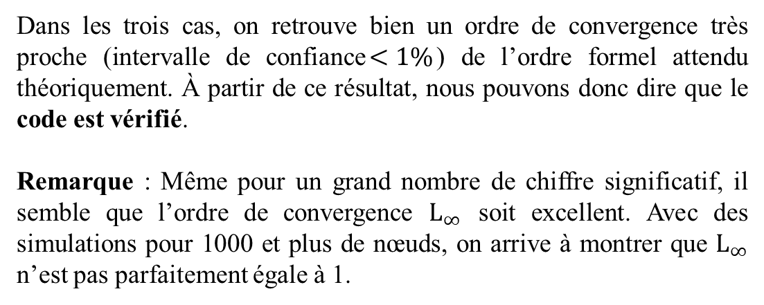


QUESTION D
On obtient les courbes suivantes (seuls les points liés sont utilisés pour déterminer la convergence asymptotique) :
Ordre de convergence $L_{1}=1.0145$
Ordre de convergence $L_{2}=1.0107$
Ordre de convergence $L_{∞}$ $=1.000$
Dans les trois cas, on retrouve bien un ordre de convergence très proche (intervalle de confiance$<1\%$) de l’ordre formel attendu théoriquement. À partir de ce résultat, nous pouvons donc dire que le code est vérifié.
Remarque : Même pour un grand nombre de chiffre significatif, il semble que l’ordre de convergence $L_{∞}$ soit excellent. Avec des simulations pour 1000 et plus de nœuds, on arrive à montrer que $L_{∞}$ n’est pas parfaitement égale à 1.
Si l’on prend que les deux derniers points (i.e., ceux avec les maillages les plus fins), nous obtenons les résultats suivants :
Ordre de convergence $L_{1}=1.00261$
Ordre de convergence $L_{2}=1.00195$
Ordre de convergence $L_{∞}$ $=1.000$
7/10

Slide 23

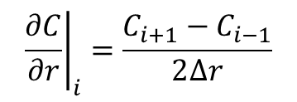
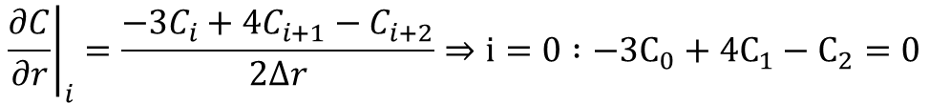

QUESTION E
On change les schémas de discrétisation spatiaux tel que :
$${\left.\frac{∂C}{∂r}\right|}_{i}=\frac{C_{i+1}−C_{i−1}}{2∆r}$$
Ordre 2
$${\left.\frac{∂²C}{∂r²}\right|}_{i}=\frac{C_{i+1}−{2C}_{i}+C_{i−1}}{∆r²}$$
Ordre 2
On introduits ces schémas dans l’équation du problème :
$$\frac{∂²C}{∂r²}+\frac{1}{r}\frac{∂C}{∂r}=\frac{S}{D_{eff}}⇒C_{i−1}\left[\frac{1}{∆r²}−\frac{1}{2r∆r}\right]+C_{i}\left[\frac{−2}{∆r²}\right]+C_{i+1}\left[\frac{1}{∆r²}+\frac{1}{2r∆r}\right]=\frac{S}{D_{eff}}$$
Les deux schémas étant d’ordre 2, il est attendu que l’ordre de convergence soit également d’ordre 2. De manière similaire à précédemment, on peut vérifier ce code.
En comparaison aux résultats obtenues précédemment, simplement basé sur une comparaison visuelle, nous pouvons dire que ces derniers semblent converger plus rapidement vers la solution analytique. En effet, la solution de la question C/D, représentée par , est bien plus éloignée de la solution analytique. Visuellement, nous pouvons même dire qu’il semblerait que cette nouvelle solution soit très bonne !
Remarque : Afin de pouvoir appliquer la condition de Neumann en $r=0$, toujours d’ordre 2, nous avons opté pour un schéma décentré à droite :
$${\left.\frac{∂C}{∂r}\right|}_{i}=\frac{−3C_{i}+4C_{i+1}−C_{i+2}}{2∆r}⇒i=0 :−3C_{0}+4C_{1}−C_{2}=0$$
8/10

Slide 24



QUESTION E
On obtient les points suivants :
Très clairement, et à la vue de ces résultats, on ne peut parler de convergence asymptotique. Aussi surprenant que cela puisse paraitre, ces résultats ne semblent pas provenir d’un bug dans le code Python. En effet, il semble seulement que les résultats soient « trop » bon – ce que nous avions pu souligner déjà avec le résultat pour 5 nœuds.
Comme on peut le voir, l’erreur pour un faible nombre de nœuds est très faible ($\sim {10}^{−15}$). Selon les sources internet, la précision machine de Python semble être proche de ${10}^{−16}$, signifiant que la réponse numérique est très bonne. En raison de tel résultat, il nous semble alors incohérent de réaliser une étude de convergence asymptotique – sans souligner qu’il manquerait cruellement de points comme en témoigne l’image.
Comme mentionné en cours, on peut remarquer qu’à mesure que le nombre de points augmente, l’erreur se met à réaugmenter (pour $N<100$ ou $dr>{10}^{−2}$). Il semble donc que les autres erreurs ne soient plus négligeables devant l’erreur de discrétisation, qui était dominante jusqu’à présent. On suppose qu’il s’agit plus précisément de l’erreur de précision machine qui intervient ici. En effet, plus il y a de points et plus il y a propagation d’erreurs lors des calculs, impliquant donc une croissance de ces dernières à mesure que le maillage se raffine.
9/10
7/10

Slide 25
Conclusion
Pour conclure, ce devoir nous a permis de montrer :
Comment fonctionne une analyse de convergence dans le cas numéro 1. Nous avons pu comparer les ordres de convergence formel et observé afin de vérifier le code.
Les limites de l’analyse de convergence de l’erreur de discrétisation. En effet, si les schémas de discrétisation sont uniformes et cohérents avec le problème traité, on peut obtenir des résultats extrêmement bons (i.e. erreur de discrétisation très faible et donc analyse de convergence non pertinente).
L’analyse de convergence de l’erreur de discrétisation par convergence asymptotique est donc une méthode puissante afin de pouvoir vérifier un code. Néanmoins une bonne compréhension physique et numérique du problème est nécessaire afin de permettre une compréhension juste des résultats.
En plus de permettre une convergence plus rapide, les schémas d’ordres supérieurs permettent une grande précision des phénomènes aux frontières. Tout cela vient cependant à un pris, plus l’ordre étant élevé et plus les calculs étant gourmand.
Et maintenant ?
La vérification du code constitue une première étape essentielle dans le processus global de V&V. Cependant, elle ne garantit pas encore l’exactitude des résultats obtenus. Il est désormais crucial de procéder à l’étape de vérification de la solution. Enfin, l’étape de validation permettra de s’assurer que le modèle représente fidèlement la réalité physique du phénomène étudié.
10/10

